Slide 1

CHÀO MỪNG CÁC CON
ĐẾN VỚI TIẾT HỌC

Slide 2

Yêu cầu cần đạt
HS liên hệ được hình ảnh của đường thẳng, đường cong, đường gấp khúc trong thực tiễn.
01
Phát triển các năng lực toán học.
02

Slide 3



Toán
Đường thẳng – Đường cong – Đường gấp khúc (87)

Slide 4


















Luyện tập

Slide 5
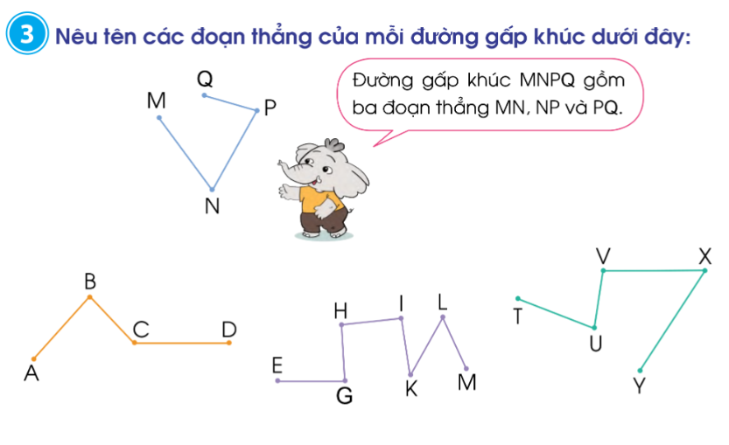

Slide 6
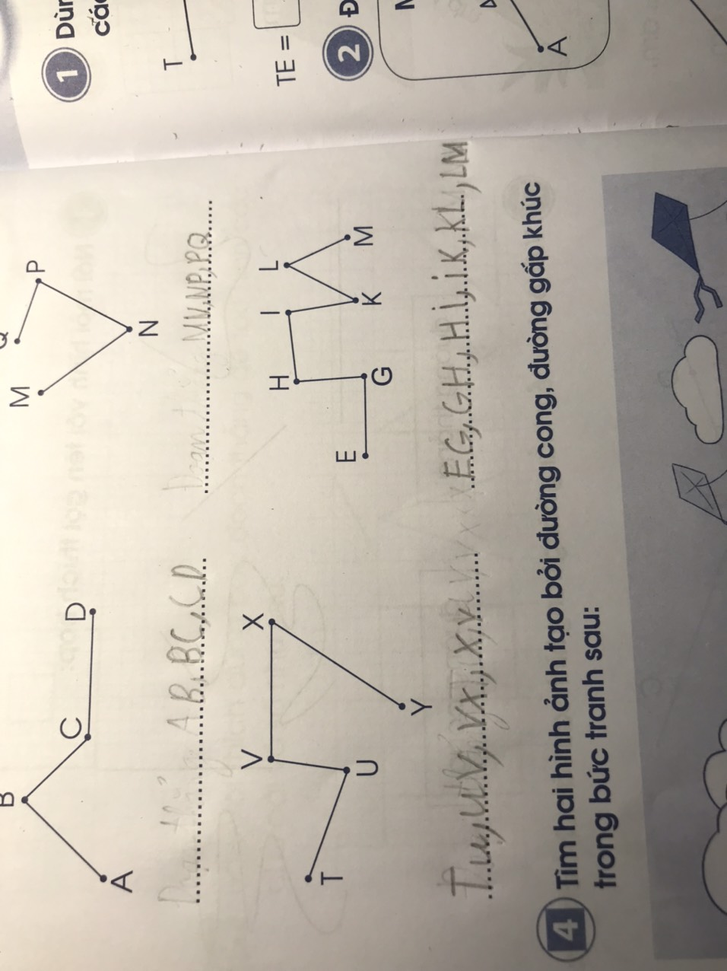

Slide 8
Đường gấp khúc ABCD
gồm 3 đoạn thẳng: AB, BC, CD

Slide 9
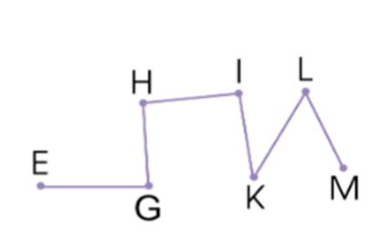
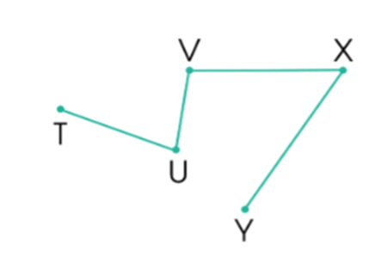
Đường gấp khúc EGHIKLM
gồm 6 đoạn thẳng: EG, GH, HI, IK, KL, LM
Đường gấp khúc TUVXY
gồm 4 đoạn thẳng: TU, UV, VX, XY

Slide 10
Vận dụng

Slide 11


Slide 12
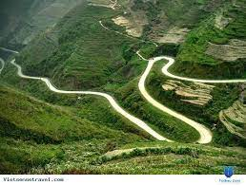


Đèo Mã Pí Lèng – Hà Giang
Cầu Long Biên
Ruộng bậc thang

Slide 13

Dặn dò
Tìm các đường thẳng, đường gấp khúc, đường cong có trong thực tế em biết.
Xem trước bài Độ dài đoạn thẳng, độ dài đường gấp khúc trang 88.

Slide 14

Tạm biệt và hẹn gặp lại
các con vào những tiết học sau!

